Slide 1
Painel Curva ABC – RN 585
010
00:10
Rodrigo de Souza Zaruvne

Slide 2
Como funciona?
Plataforma Qlik Sense.
Painel visual para cálculo da curva ABC para redimensionamento integral do prestador e exclusão parcial de serviços a partir dos dados das guias TISS da operadora.
A qualidade da análise depende da qualidade dos dados e estrutura das guias enviadas.
Produto de checagem complementar, com o objetivo de ser uma segunda verificação. Sendo a Singular a encarregada pela geração e envio das guias TISS, permanece sendo a responsável pela averiguação dos dados de internações e atendimentos de urgência e emergência ao realizar estudos para alteração hospitalar conforme as regras definidas pela ANS.

Slide 3
Premissas para uso do produto
A Federação fornecerá o painel já construído e estrutura do servidor. A Singular será responsável por eventuais manutenções, se necessário.
Recomendado que o responsável na Singular tenha algum conhecimento sobre o Qlik Sense.
A CEMPRE ficará disponível para quaisquer esclarecimentos e fornecerá manual técnico explicando as regras e parametrizações do código.
Todas as guias TISS enviadas para a ANS, assim como os arquivos de retorno da ANS, deverão constar nas pastas no servidor.

Slide 4
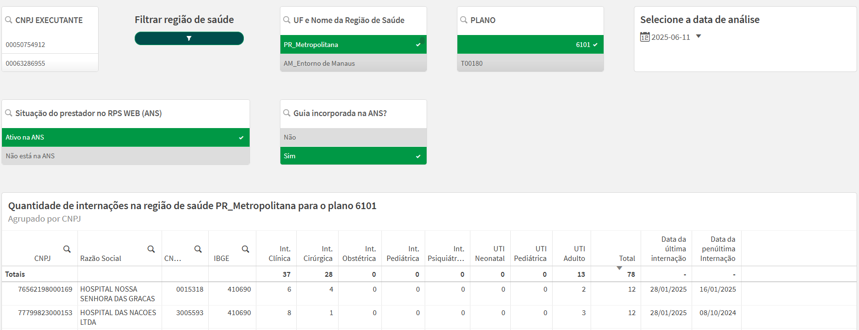

Slide 7
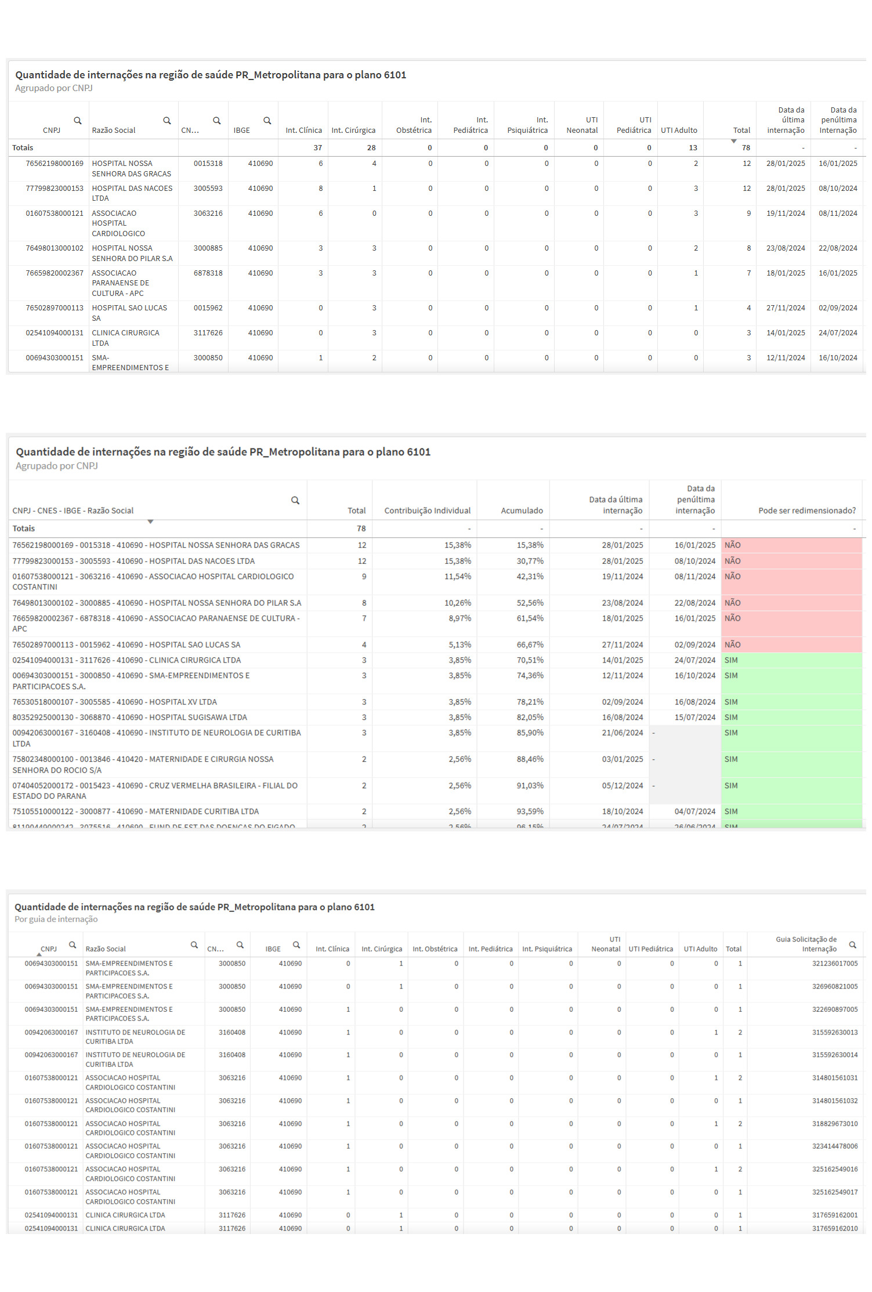

Slide 10
Rodrigo de Souza Zaruvne
rzaruvne@unimedpr.coop.br

